Slide 1
О ГРЕХЕ.

Slide 2
Что такое ГРЕХ?
ГРЕХ – ПЕРЕВОД ГРЕЧЕСКОГО СЛОВА «ΑΜΑΡΤΙΑ», КОТОРОЕ БУКВАЛЬНО ОЗНАЧАЕТ ПРОМАХ ИЛИ НЕПОПАДАНИЕ В ЦЕЛЬ.
ГРЕХ И ЕСТЬ НЕСООТВЕТСТВИЕ ЧЕЛОВЕКА ЦЕЛИ СВОЕГО СУЩЕСТВОВАНИЯ,
«ЕСТЬ УКЛОНЕНИЕ ОТ ЦЕЛИ НАЗНАЧЕННОЙ ЧЕЛОВЕКУ ПО ПРИРОДЕ» (блаж. Феофилакт Болгарский)
ГРЕХ ЯВЛЯЕТСЯ ПРИЧИНОЙ РАЗДЕЛЕНИЯ МЕЖДУ БОГОМ И ЛЮДЬМИ

Slide 3
Грех -
ЕСТЬ БЕЗЗАКОНИЕ
(1Ин.3:4)
ГРЕХ - ЭТО ЗЛАЯ ВОЛЯ ЧЕЛОВЕКА.
Грех – это болезнь,
ненормальность,
неспособность,
страстность
Грех -
ЭТО НЕДОБРОЕ
ДЕЛО,
СЛОВО,
ПОМЫШЛЕНИЕ/
МЫСЛЬ
ИЛИ ЧУВСТВО.
Грех -
Создает иллюзию радости, умножает проблемы, лишает сил.
Грех есть разложение, гниль, боль, гибель.
Грех – извращение человеческого естества вследствие отпадения от Бога, впадение человека в противоестественное (нижеестественное) состояние, беззаконие как нарушение нормы (закона, порядка) человеческого бытия.
ГРЕХ – ЭТО ТО, ЧТО В ПЕРВУЮ ОЧЕРЕДЬ
ПРОИСХОДИТ ВО МНЕ САМОМ.
ЧЕЛОВЕКУ НА ГРЕХ УКАЗЫВАЕТ ЕГО ЖЕ СОВЕСТЬ.
БЕЗ ПОКАЯНИЯ, БЕЗ ОТВЕРЖЕНИЯ ГРЕХА СПАСЕНИЕ НЕВОЗМОЖНО.
ЧЕЛОВЕК НЕ МОЖЕТ НАСЛЕДОВАТЬ ЖИЗНЬ ВЕЧНУЮ, ЕСЛИ ОН НЕ ОСТАВИТ ГРЕХОВНУЮ ЖИЗНЬ

Slide 4
– И то и другое.
ВИНА – С ТОЧКИ ЗРЕНИЯ ДОЛГА ПЕРЕД ТВОРЦОМ – ПРОСТУПОК, ПРЕСТУПЛЕНИЕ.
НАРУШЕНИЕ БОЖИЕЙ ВОЛИ
БОЛЕЗНЬ – как
СОСТОЯНИЕ
ДУШИ
.
- ГРЕХ
это вина или болезнь?
ЛЮБАЯ СТРАСТЬ ЯВЛЯЕТСЯ ДУХОВНОЙ БОЛЕЗНЬЮ.
Центр тяжести всех страстей (включая плотские) находится в области человеческого духа, в его поврежденности.
Они являются результатом удаления человека от Бога и проистекающей от этого греховной развращенности.
Поэтому страсть определяется как вид духовной болезни. Страсть и грех генетически связаны:
первая есть хроническое состояние души,
а грех его актуализация.

Slide 5

«Как болезни бывают обычные и смертельные, так и грехи бывают менее или более тяжкие, то есть смертные…
СМЕРТНЫЕ ГРЕХИ ИСТРЕБЛЯЮТ В ЧЕЛОВЕКЕ ЛЮБОВЬ К БОГУ И ДЕЛАЮТ ЧЕЛОВЕКА МЕРТВЫМ ДЛЯ ВОСПРИЯТИЯ БОЖЕСТВЕННОЙ БЛАГОДАТИ.
Тяжелый грех настолько травмирует душу, что ей потом очень сложно вернуться в нормальное свое состояние».
иеромонах Иов (Гумеров)

Slide 6
Страсти (страдания) -смертельные болезни души:
Семена страстей были всеяны в человека при первородном грехе.
Грех сме́ртный – грех, ведущий к погибели души, искажающий замысл Божий о человеке.
Часто под смертными грехами понимают восемь главных страстей:
Чревоугодие (тот, кто не победит этой низшей, животной страсти, не сможет победить и все другие страсти).
Блуд (наркомания, пьянство, курение)
Сребролюбие
Гнев
Печаль
Уныние
Тщеславие
Гордость
ЗЛОМ ЯВЛЯЕТСЯ НЕ ПИЩА, А ЧРЕВОУГОДИЕ,
НЕ ДЕТОРОЖДЕНИЕ, А БЛУД,
НЕ ДЕНЬГИ, А СРЕБРОЛЮБИЕ,
НЕ СЛАВА, А ТЩЕСЛАВИЕ.
«ЗЛА И СТРАСТЕЙ ПО ЕСТЕСТВУ НЕТ В ЧЕЛОВЕКЕ; ИБО БОГ НЕ ТВОРЕЦ СТРАСТЕЙ» (ПРЕП. ИОАНН ЛЕСТВИЧНИК. ЛЕСТВИЦА. 26:67).
Бесы губят людей не только через плотские страсти, но и с помощью душевных.
ПЛОТСКИЕ
ДУШЕВНЫЕ

Slide 7
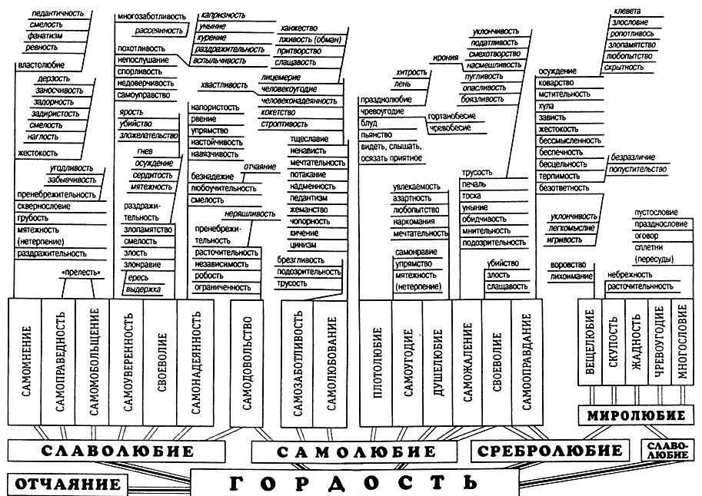
ГОРДОСТЬ ЯВЛЯЕТСЯ ПРИЧИНОЙ ВСЕХ ГРЕХОВ, ВСЕХ НАШИХ ПАДЕНИЙ, ЗОЛ И БЕДСТВИЙ.
ГОРДОСТЬ – ДЕМОНИЧЕСКАЯ ЭНЕРГИЯ РАСПАДА, ДНО И ВЕРШИНА ГРЕХА .
ГОРДОСТЬ УДЕРЖИВАЕТ БОЛЬШЕ ЛЮДЕЙ ОТ ВЕРЫ И ОТ ПРОЩЕНИЯ ВО ХРИСТЕ, ЧЕМ ЛЮБАЯ ДРУГАЯ ПРИЧИНА.
ГОРДОСТЬЮ ЗАРАЖЕНЫ ПОЧТИ ВСЕ, В ТОЙ ИЛИ ИНОЙ СТЕПЕНИ!
А
ГОРДОСТЬ ЯВЛЯЕТСЯ ПРИЧИНОЙ ВСЕХ ГРЕХОВ

Slide 8

На дно одинаково потащит человека и один большой камень, и мешок песка.
Есть тысячи важных вещей, которые по отдельности столь малы, что мы склонны не придавать им значения. Но собранные вместе, они приобретают ту же силу, которой отличается прочный канат, сплетенный из слабых по отдельности волос.
Если мы пренебрежем этими простыми истинами, враг победит нас, поскольку он этими истинами не пренебрегает. Он прекрасно знает, что человек не станет творить большое зло, пока не оплетется по рукам и ногам мелкой ложью и «повседневными» грехами. Поэтому он без устали подсыпает в нашу рабскую ношу мелкий песок «небольших грехов», напевая при этом песенку о том, что «это не страшно». Прот.Андрей Ткачев
Гордость, тщеславие, превозношение
Чревоугодие, уныние, печаль, тоска, ненависть, злоба
Осуждение, празднословие, сребролюбие, блуд
.
«Первым признаком начинающегося здравия души является видение грехов своих, бесчисленных, как песок морской» Иоанн Дамаскин.
Пока мы их не видим, мы очень далеки от исцеления.

Slide 9
ВОЗНОСЯЩИЕСЯ СЕРДЦЕМ ОПЯТЬ ПРЕДАЮТСЯ СТРАСТЯМ,
КОТОРЫЕ ПОБЕДИЛИ, ЧТОБЫ СМИРИЛИСЬ.

Slide 10

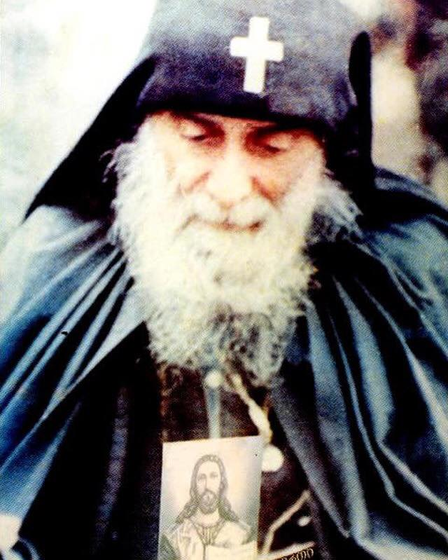
"Если увидишь убийцу, или блудницу, или пьяницу, валяющегося на земле, не осуждай никого, потому что Бог ОТПУСТИЛ его повод и не хранит его, а твой повод ДЕРЖИТ в своих руках.
Если Бог твой повод тоже ОТПУСТИТ, ты окажешься в худшем положении: можешь впасть в тот грех, в котором осуждаешь другого и погибнуть…
Когда осуждаешь кого-то - осуждаешь Самого Бога».
АРХИМАНДРИТ
ГАВРИИЛ УРГЕБАДЗЕ.

Slide 11

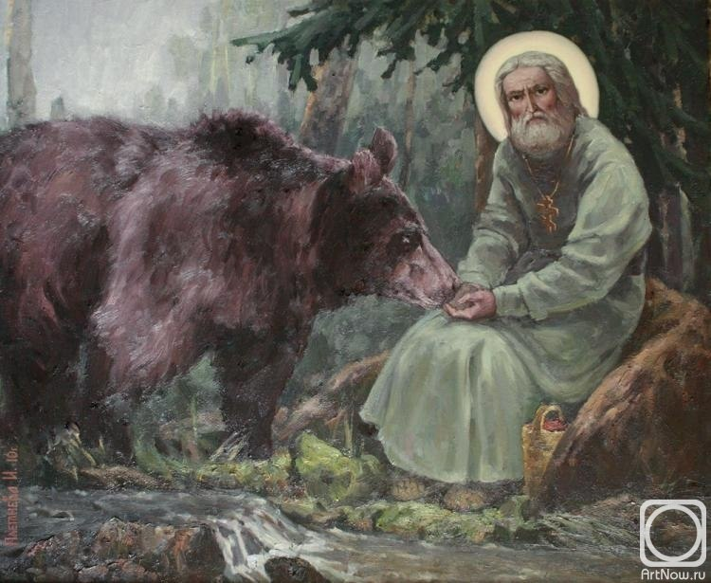
НЕ ОСУЖДАЙТЕ ЧУЖОГО ПРОШЛОГО, НЕ ЗНАЯ СВОЕГО БУДУЩЕГО.
«ОСУЖДАЙ ДУРНОЕ ДЕЛО, А САМОГО ДЕЛАЮЩЕГО НЕ ОСУЖДАЙ.
РАДОСТЬ МОЯ! КТО ЗАНЯТ ПОЗНАНИЕМ САМОГО СЕБЯ, ТОМУ НЕКОГДА ЗАМЕЧАТЬ ЗА ДРУГИМИ. ОСУЖДАЙ СЕБЯ — И ПЕРЕСТАНЕШЬ ОСУЖДАТЬ ДРУГИХ».
Преподобный Серафим Саровский
ЕСЛИ ОСУЖДАЕШЬ БЛИЖНЕГО, УЧИТ ПРЕПОДОБНЫЙ АНТИОХ,
ТО ВМЕСТЕ С НИМ И ТЫ ОСУЖДАЕШЬСЯ В ТОМ ЖЕ,
В ЧЕМ ЕГО ОСУЖДАЕШЬ.

Slide 12
ОСТЕРЕГАЙСЯ СВОИХ МЫСЛЕЙ
ИБО МЫСЛИ СЛЫШНЫ НА НЕБЕ.
(БЛАЖ. АВГУСТИН)

Slide 13
СТАДИИ ПОСТЕПЕННОГО ОБРАЗОВАНИЯ СТРАСТИ.
Началом страсти является греховный помысел:
предвкушение будущего удовольствия. Сочетание, собеседование с помыслом.
На третьей стадии развития страсти у верующего человека, в отличие от неверующего, всецело живущего по стихиям этого мира, иногда происходит внутренняя борьба между желанием удовлетворить пагубное желание и совестью, пытающейся противиться греховному падению.
Первый импульс, который может стать началом этого процесса, называют прилогом.
Если душа здорова, то прилог умрет сам собой, ибо не сможет пустить внутри человека никакого корня.
Если же страсть образовалась и стала свойством нравственного характера человека, то страстное влечение начинает господствовать над волей, насильственно увлекая душу к исполнению греховного желания. Эта четвертая стадия у святых отцов называется пленением.
Созревшая и укоренившаяся страсть (грех) является невидимым идолом, поставленным внутри человека. Ему он служит и покланяется.
Нельзя возлюбить Бога, пока человеком владеет страсть.
На всех стадиях рождения и созревания страсти самым активным образом участвуют демоны. Чаще всего именно они всевают в сознание прилоги.
Страсть – чувство, доминирующее над другими побуждениями человека, подчиняющее все его мысли, чувства и желания.

Slide 14
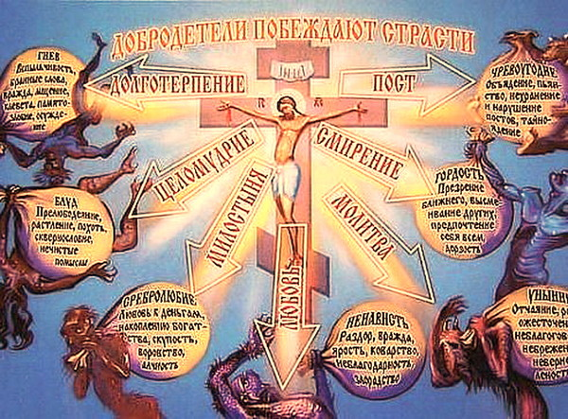
ДОБРОДЕТЕЛЬ - СПАСИТЕЛЬНОЕ ВНУТРЕНЕЕ СОСТОЯНИЕ ЧЕЛОВЕКА
Источник: www.pravoslavie.ru

Slide 15
БОГ, СОТВОРИВШИЙ ЧЕЛОВЕКА, ДАЛ КАЖДОМУ ИЗ НАС СВОБОДУ ВЫБОРА:
ЧЕЛОВЕК ЕСТЬ ТО,
ЧЕМ ОН СТАНЕТ
ЗАВТРА
В РЕЗУЛЬТАТЕ РЕШЕНИЙ, КОТОРЫЕ ОН ПРИМЕТ
СЕГОДНЯ.
Человек всю жизнь, постоянно находится перед СВОБОДНЫМ выбором между добром и злом.
Выбор делается внутри человека, в его душе, и поэтому он сам отвечает за свое решение.
Всякий раз, когда мы выбираем зло, делаем злые дела, говорим злые слова, допускаем недобрые, нечистые мысли – мы совершаем грех
Выбирая грех мы делаем самих себя и окружающий нас мир хуже.
«ДОБРО ИСПЫТЫВАЕТСЯ ТЕМ, ЧТО ОНО СТАЛКИВАЕТСЯ СО ЗЛОМ»
Митрополит Антоний Сурожский

